Slide 1

Ihre Dozentin:
Frau Hinz
Sandy.Hinz@kg.berlin.de

Slide 2


Slide 3
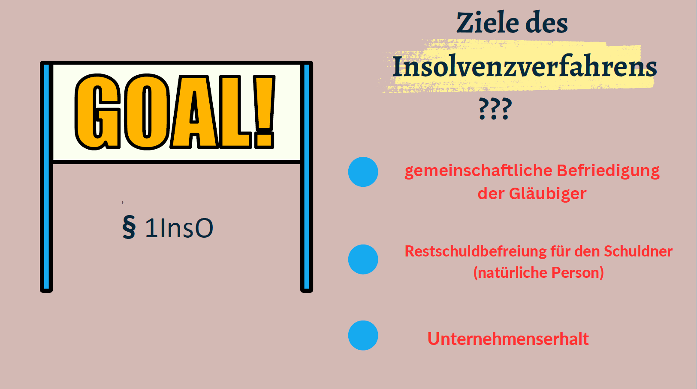

Slide 4
Zweck und Ziel des Insolvenzverfahrens, § 1 InsO
bei natürlichen Personen
bei juristischen Personen (Unternehmen)
Vermögensverhältnisse werden geordnet
gleichmäßige Verteilung an Gläubiger
Restschuldbefreiung
der redliche Schuldner ist schuldenfrei
gleichmäßige Verteilung an Gläubiger
a) Unternehmen bleibt erhalten durch Insolvenzplan
oder
b) Unternehmen wird liquidiert -> besteht nicht mehr

Slide 5


Slide 6

§ 11 InsO

Slide 7

§ 38 InsO

Slide 8

§§ 67 ff. InsO

Slide 9

§ 74 InsO

Slide 10

§§ 53 ff. InsO

Slide 11

§ 35 InsO

Slide 12

§ 56 I InsO

Slide 13

§ 56 I InsO

